Slide 1
Deep Convolutional Priors for Indoor Scene Synthesis
2018-siggraph
KAI WANG, MANOLIS SAVVA, ANGEL X. CHANG,DANIEL RITCHIE
王毅超
2019/12

Slide 2
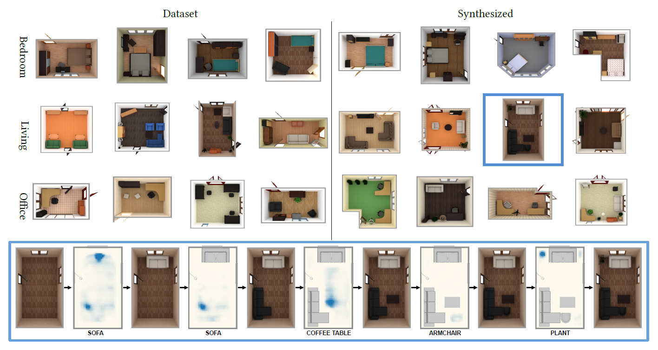
概要
主 题：深度学习——室内场景合成
前期介绍
论文贡献
相关工作
研究方法
数据集
模型介绍
结果评测
未来展望

Slide 3


主要作者
布朗大学
KAI WANG,
DANIEL RITCHIE
普林斯顿大学
MANOLIS SAVVA,
ANGEL X. CHANG
KAI WANG 其它相关发表文章：
PlanIT: planning and instantiating indoor scenes with relation graph and spatial prior networks
Fast and Flexible Indoor Scene Synthesis via Deep Convolutional Generative Models

Slide 4
论文贡献-相关工作
本文论文贡献
首个基于深度神经网络的室内场景合成的系统
基于正交顶视图，语义丰富，基于图形的场景表达
通过必要的知觉研究去比较模型生成的房间安排、先前工作生成的安排、以及由人生成的安排
相关工作
室内场景合成和家具布置
基于室内设计原则、物体之间的统计学及空间关系等
数据驱动的场景合成
学习先前的方案
使用图形学模型（基于物体之间的关系）
高斯混合模型（基于物体在空间中成对关系）

Slide 5
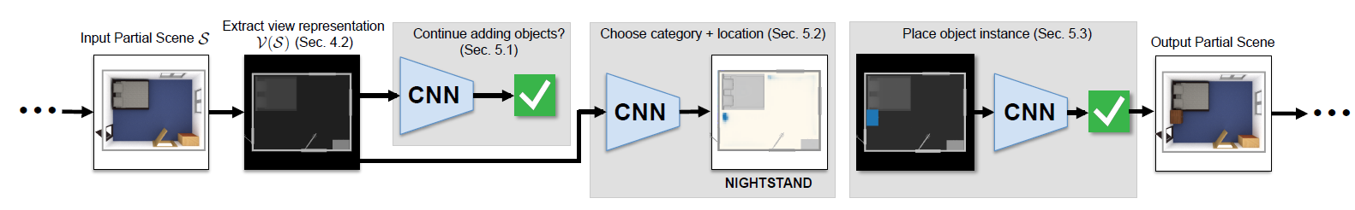
研究方法
1是否要放置物件
2 物件种类和放置位置
三个模型：
3 具体物件和朝向
使用深度卷积神经网络，将场景视图作为输入
基础限定
考虑那些放在地板上的家具，不考虑挂在墙上、放置在其他家具之上的物件
基于正交俯视图，
Notes:
本文在三个层面，就研究现状和缺少部分，做了相关工作的介绍。
相关工作氛围三个方面，每个方面大致讲一下当前缺少哪些，然后联系一下已经有的成果。整体，借鉴已有部分研究成果的，并且针对文中提出的缺少和不足做了对应的设计。最终融合，做出了一个分析比特币交易演化的可视化系统BitExtract。

Slide 6
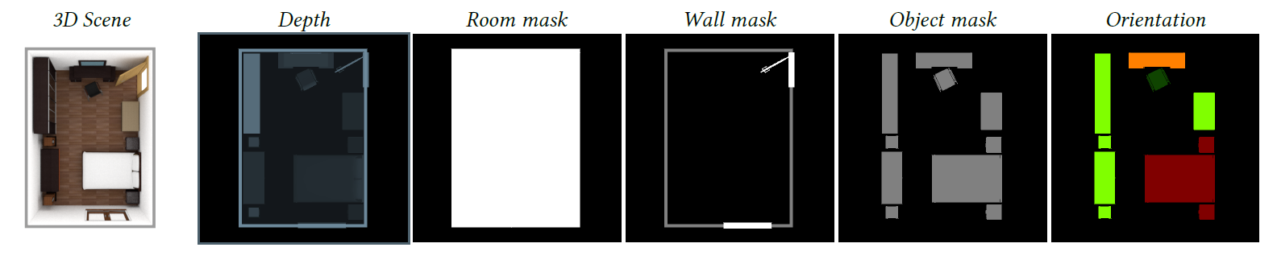
数据集
来源：
过滤后：
SUNCG数据集
包含45000个3D场景
存在噪音数据
三种房间：Bedrooms/living rooms/offices
8398个bedrooms、1238个offices、1452个living room
每种类型留250个房间作为验证和测试，其余用作训练
图片处理：
将6X6m的区域映射到512X512的图像区域
图片的语义通道：深度、房间蒙版、墙体蒙版、物体蒙版、朝向、类别
Notes:
在项目的进行过程中，作者与4位专家，2位比特币金融专家、2位高级交易专家，有长达6个月的合作。在6个月的合作中，他们针对该系统不断的设计、讨论、修改、迭代。并提出了基于三个层面的，6个问题。

Slide 7



模型
1“Continue?”模型
决定是否继续要插入新的物件？
2“CategoryLocation”模型
决定放那种物品，以及放在哪里
3“InstanceOrientation”模型
挑选具体放置物件，以及物件朝向

Slide 8
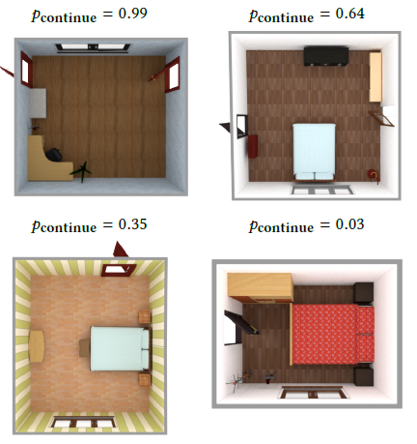
模型-Continue?
输入：场景状态
输出：二项分布（是否要继续添加）
将场景状态压缩成两个特征集：
1. 各类物品在其中的数量组成的向量。
2. 通过深度神经网络，从顶视图去提取更高维度的特征
训练集：
一半是不需要添加的案例
另一半是要继续添加物品的案例
Notes:
将场景状态压缩成两个特征集来表示：
1. 各类物品在其中的数量组成的向量。这个提供场景中物件数量的全局信息
2. 通过深度神经网络，从俯视图去提取更高维度的特征
MLP是什么东西？

Slide 9
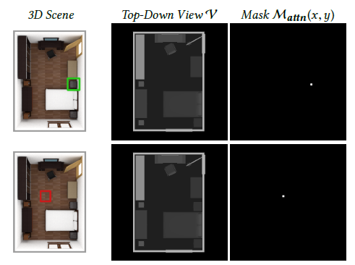
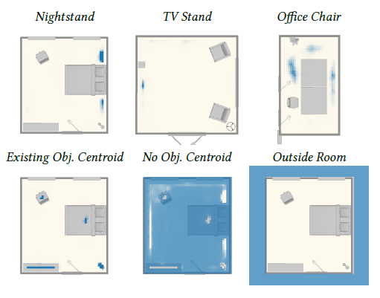

模型-CategoryLocation
训练集：
物体类别的案例：
随机去掉物件，针对物体的中心，生成一个注意蒙版（attention mask Mattn(x,y))
附加类别的案例：
从房间外面、房间内部空的地方、房间内有物件的地方，中选一个点，关于那个点，生成注意蒙版
比例：95%的附加类别、5%的物体类别
Notes:
决定放那种物品，以及放在哪里，这两个问题高度关联。让模型学习联合分布
Pcat (c |S, x,y),表示c类别的物品，在场景S中的（x,y）位置被放置的可能性。

Slide 10
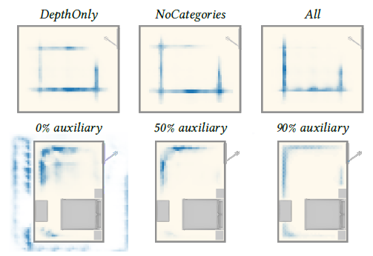

模型-CategoryLocation
试验的版本：
去除掉类别蒙版的场景
去除掉深度蒙版的场景
以及用附加类别的去训练
使用不同比例的附加类别去训练
Notes:
得到：最终分布
底下一排表示“训练集”中，逐渐增加的附加类别的比例，去掉多余的可能性，最终导致合理的分布，主要集中在墙体旁边。

Slide 11
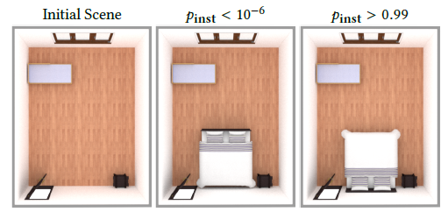
模型-InstanceOrientation
参数：
场景的顶视图
要插入物体的蒙版
训练集：
就已有房间，重新放置部分物品，朝向多种，有正确/错误
方向分成16个，原始角度为0
合成：
16个方向，若都低于50%，退回到第二步模型，重采样。
重采样次数不超过3次的概率：卧室约20%，办公室约15%，客厅小于1%
Notes:
决定放置什么物品，以及放置朝向。
决定放什么物品，同一个类别中挑选物品这个工作，前人已经做过。利用前人已经做过的
取出一系列房间，每个房间去掉一些物品，然后在重新放置一些物品（不过放置的朝向不一样），50%是按照正确朝向放置，50%按照其他方向放置要插入物体的蒙版

Slide 12
结果与评价
比较要求：
每次两张照片，一张是模型训练出来的房间场景布置，一张是基准布置
两者房间几何一样，物体的材料都被去掉，同一类别的物体显示同一颜色
照片顺序是随机
每个参与者，完成55次比较任务，其中有5个是“vigilance test”警觉测试
每个房间收集10个参与者的结果，去掉没有通过警觉测试者的所有答案
比较方案：
方案1：“先挑好一些系列物品，再去安排”
方案2：“基于成对关系统计的安排方式”
方案3：“人工设计的场景”
Notes:
每个参与者，完成55次比较任务，其中有5个是“vigilance test”警觉测试，就是有明显对错答案的那种。

Slide 13
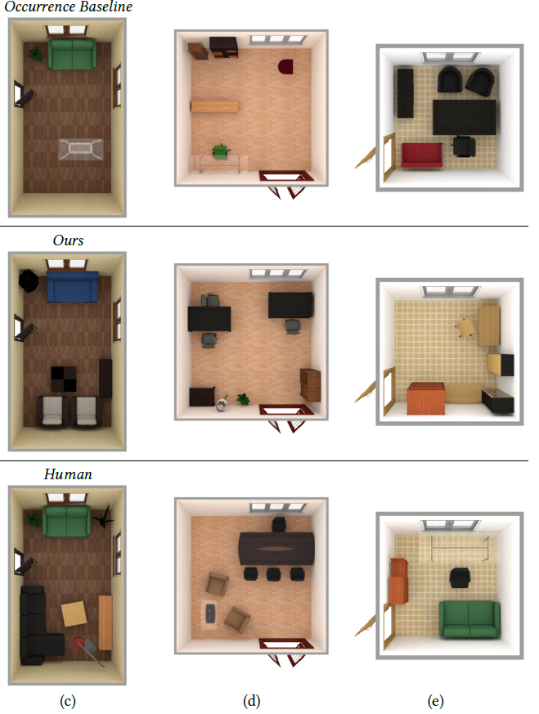
结果与评价
比较方案：
方案1：“先挑好一些系列物品，再去安排”
三种房间：本文模型的效果都明显优于方案1
方案2：“基于成对关系统计的安排方式”
三种房间：本文模型的效果都明显优于方案2
方案3：“人工设计的场景”
办公室：本文模型效果和人工方案持平；
卧室和客厅：大家更偏好人工设计的场景
Notes:
每个参与者，完成55次比较任务，其中有5个是“vigilance test”警觉测试，就是有明显对错答案的那种。

Slide 14
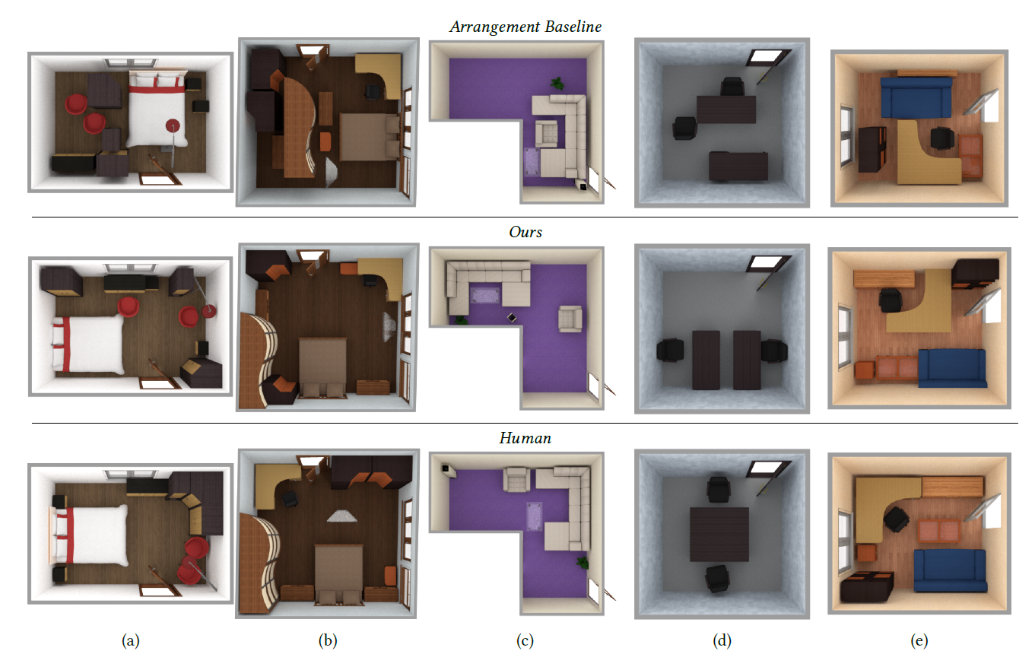
结果与评价
方案2比较：
Notes:
每个参与者，完成55次比较任务，其中有5个是“vigilance test”警觉测试，就是有明显对错答案的那种。

Slide 15
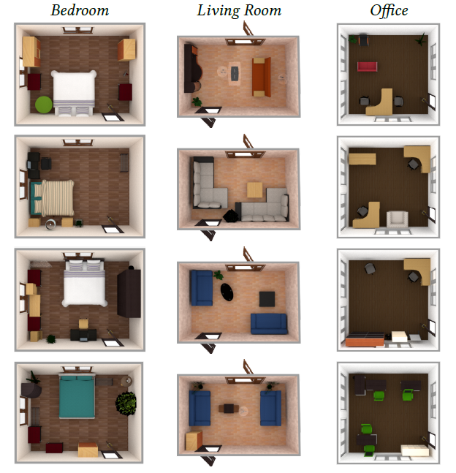
场景多样性和生成
策略：
同一个房间生成不同的场景
对于关键的物品（如床、沙发），探索不同的放置位置
选择不同的组合方式
生成不同功能的房间
Notes:
采用本文的模型

Slide 16
总结——未来工作
未来方向
考虑成组和对称出现的物件
计算共享
采用多种正交视图，考虑挂在墙上的物件，或者放置在物件之上的物件
限制
物体之间是平级自由关系
生成一个场景，平均需要几分钟
只使用顶视图，考虑放在地板上的物件
Notes:
2 生成一个场景，平均需要几分钟，大多数时间都花第二个模型（确定物体类别和放置位置上），在评价多个候选位置上。如果对不同位置的计算可以共享的话，时间可以节省

